Slide 1
HỌC PHẦN
TRIẾT HỌC MÁC - LÊNIN
CHỦ NGHĨA DUY VẬT LỊCH SỬ
HỌC THUYẾT HÌNH THÁI KINH TẾ XÃ HỘI
(Slide này có thể được sử dụng cho quá trình tự học của sinh viên)

Slide 2





Chương 3
CHỦ NGHĨA DUY VẬT LỊCH SỬ
3.1. HỌC THUYẾT HÌNH THÁI KINH TẾ - XÃ HỘI
3.2. GIAI CẤP VÀ DÂN TỘC
3.3. NHÀ NƯỚC VÀ CÁCH MẠNG
3.4. Ý THỨC XÃ HỘI
3.5. TRIẾT HỌC VỀ CON NGƯỜI
Notes:
TS. Tạ Thị Vân Hà

Slide 3
3.1. HỌC THUYẾT HÌNH THÁI KINH TẾ XÃ HỘI
3.1.1. Sản xuất vật chất là cơ sở của sự tồn tại và phát triển xã hội
3.1.2. Biện chứng giữa lực lượng sản xuất và quan hệ sản xuất
3.1.3. Biện chứng giữa cơ sở hạ tầng và kiến trúc thượng tầng của xã hội
3.1.4. Sự phát triển các hình thái kinh tế - xã hội là quá trình lịch sử - tự nhiên

Slide 4


3.1.1. Sản xuất vật chất là cơ sở của sự tồn tại và phát triển xã hội

Slide 5


3.1.1. SẢN XUẤT VẬT CHẤT LÀ CƠ SỞ CỦA SỰ TỒN TẠI
VÀ PHÁT TRIỂN XÃ HỘI

Slide 6
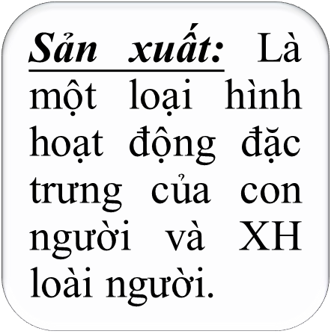



SX vật chất
SX tinh thần
SX ra bản thân con người
Trong đó sản xuất vật chất là cơ sở của sự tồn tại và phát triển của XH.

Slide 7

quyết định sự sinh tồn, phát triển của con người và XH.
Sản xuất vật chất: là quá trình con người sử dụng công cụ lao động tác động vào tự nhiên, cải biến các dạng vật chất của giới tự nhiên nhằm tạo ra của cải vật chất thỏa mãn nhu cầu tồn tại và phát triển của con người.
Nền tảng làm phát sinh, phát triển những mối quan hệ XH của con người.
Cải biến tự nhiên, cải biến xã hội và bản thân con người.
quyết định sự biến đổi, phát triển các mặt của đời sống XH, quyết định phát triển XH từ thấp đến cao.

Slide 8

Tiền đề của mọi hoạt động lịch sử của con nguời
Là điều kiện chủ yếu
sáng tạo ra
con người
xã hội
Trực tiếp tạo ra tư liệu
sinh hoạt của con người
Ý nghĩa nghiên cứu:
- Nhận thức và cải tạo xã hội xuất phát từ sản xuất vật chất.
- Sự phát triển xã hội suy cho cùng bắt nguồn từ nền sản xuất vật chất.

Slide 9
3.1.2. Biện chứng giữa lực lượng sản xuất và quan hệ sản xuất

Slide 10



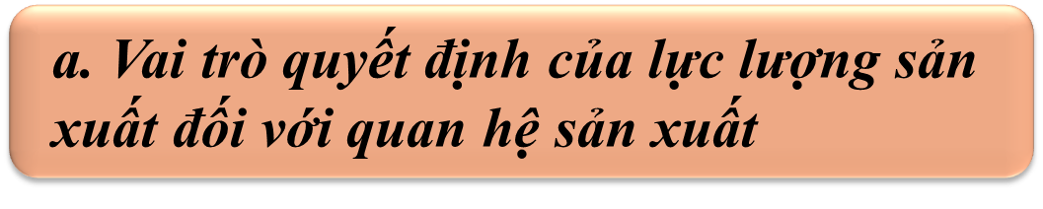
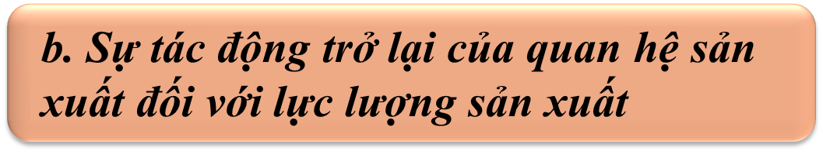

3.1.2. BIỆN CHỨNG GIỮA LỰC LƯỢNG SẢN XUẤT
VÀ QUAN HỆ SẢN XUẤT

Slide 11




Là cách thức con người thực hiện quá trình sản xuất vật chất ở những giai đoạn lịch sử nhất định của xa hội loài người
Sự thống nhất giữa lực lượng sản xuất và quan hệ sản xuất tương ứng

Slide 12








LỰC LƯỢNG SẢN XUẤT
Người lao động
Tư liệu sản xuất
Tư liệu lao động
Đối tượng lao động
Phương tiện
lao động
QUAN HỆ SẢN XUẤT
Quan hệ
sở hữu
Quan hệ
quản lý
Quan hệ
phân phối

Slide 13
















LLSX
Kỹ năng, phẩm chất
KH và CN
NLĐ
Trình độ
KẾT CẤU LLSX
Thể chất
Công cụ LĐ
Tư liệu LĐ
Phương tiện LĐ
TLSX
Đối tượng LĐ
Nhân tạo
Tự nhiên

Slide 14









TÍNH CHẤT VÀ TRÌNH ĐỘ
LỰC LƯỢNG SẢN XUẤT
TÍNH CHẤT
CỦA LỰC LƯỢNG
SẢN XUẤT
Tính chất cá nhân
hoặc tính chất xã hội trong việc
sử dụng tư liệu sản xuất
Trình độ của công cụ lao động
TRÌNH ĐỘ
CỦA LỰC
LƯỢNG
SẢN XUẤT
Trình độ ứng dụng khoa học vào sản xuất
Trình độ tổ chức, phân công lao động xã hội
Trình độ kinh nghiệm, kỹ năng người lao động

Slide 15






Sản xuất của cải đặc biệt, hàng hoá đặc biệt (phát minh, sáng chế, công nghệ) trở thành nguyên nhân mọi biến đổi trong LLSX
KHOA HỌC
TRỞ THÀNH
LỰC LƯỢNG
SẢN XUẤT
TRỰC TIẾP
Rút ngắn khoảng cách từ phát minh, sáng chế đến ứng dụng vào sản xuất, làm cho năng suất lao động, của cải xã hội tăng nhanh
Kịp thời giải quyết những mâu thuẫn, yêu cầu sản xuất đặt ra. Có khả năng phát triển "vượt trước"
Thâm nhập vào các yếu tố, trở thành mắt khâu bên trong quá trình sản xuất (Tri thức khoa học kết tinh vào người LĐ, quản lý, "vật hoá" vào công cụ và đối tượng LĐ)
Kích thích sự phát triển năng lực làm chủ sản xuất của con người

Slide 16
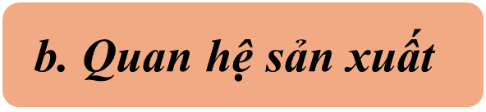






Chỉ quan hệ giữa con người với con người trong quá trình sản xuất vật chất
QUAN HỆ
SẢN XUẤT
QH sở hữu
quyết định
QHSX bao gồm:
QH tổ chức, quản lý
quan trọng
QH phân phối sản phẩm XH
quan trọng

Slide 17

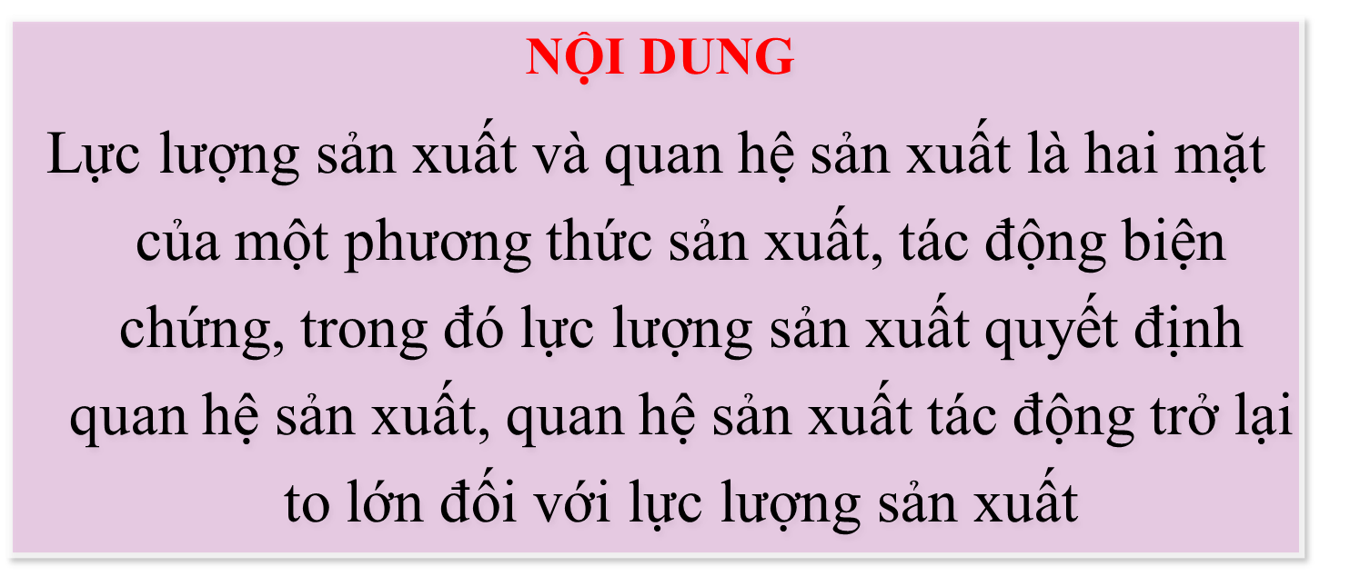
VỊ TRÍ
LÀ QUY LUẬT CƠ BẢN NHẤT CỦA SỰ VẬN ĐỘNG VÀ PHÁT TRIỂN LỊCH SỬ XÃ HỘI

Slide 18
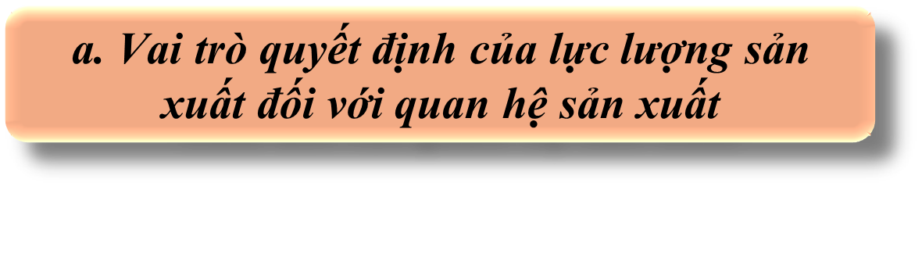










Vì sao LLSX quyết định QHSX:
LLSX là nội dung của quá trình sản xuất, có tính
năng động, cách mạng và thường xuyên phát triển
Biện chứng
giữa sản xuất và nhu
cầu con người
Tính năng động
và cách mạng của
công cụ lao động
Người lao động
là chủ thể sáng tạo,
là lực lượng sản xuất
hàng đầu
Tính kế thừa
khách quan của sự
phát triển lực lượng
sản xuất
Nội dung sự quyết định:
LLSX quyết định sự ra đời của một QHSX mới,
quyết định nội dung và tính chất của QHSX

Slide 19
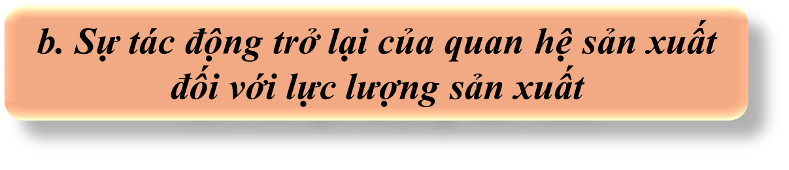







Vì sao QHSX tác động trở lại LLSX:
QHSX là hình thức xã hội của quá trình sản xuất,
có tính độc lập tương đối và ổn định về bản chất.
QHSX phù hợp với trình độ của LLSX
là yêu cầu khách quan của nền sản xuất.
Khái niệm
sự phù hợp
    Sự kết hợp đúng đắn giữa các yếu tố cấu thành lực lượng sản xuất.
Sự kết hợp đúng đắn giữa các yếu tố cấu thành quan hệ sản xuất.
Sự kết hợp đúng đắn giữa lực lượng sản xuất với quan hệ sản xuất
Tạo điều kiện tối ưu sử dụng và kết hợp giữa lao động và TLSX
Tạo điều kiện hợp lý cho người lao động sáng tạo trong sản xuất và hưởng thụ thành quả vật chất, tinh thần của lao động.

Slide 20
Nội dung sự tác động trở lại của
QHSX đối với LLSX
Sự phù hợp quy định mục đích, xu huớng phát triển, hình thành hệ thống động lực thúc đẩy sản xuất phát triển.
Sự tác động diễn ra hai chiều hướng: Thúc đẩy hoặc kìm hãm sự phát triển của lực luợng sản xuất.
Trạng thái vận động của mâu thuẫn biện chứng:
Phù hợp → Không phù hợp → Phù hợp mới cao hơn →...
Con người giữ vai trò chủ thể nhận thức giải quyết mâu thuẫn, thiết lập sự phù hợp.
Trong xã hội có đối kháng giai cấp: Mâu thuẫn LLSX và QHSX đuợc biểu hiện về mặt xã hội là mâu thuẫn giai cấp; được giải quyết thông qua đấu tranh giai cấp mà đỉnh cao là cách mạng xã hội
ĐÂY LÀ QUY LUẬT PHỔ BIẾN CỦA SỰ VẬN ĐỘNG, PHÁT TRIỂN XÃ HỘI

Slide 21








Quy luật QHSX phù hợp với trình độ phát triển của LLSX là quy luật phổ biến tác động trong toàn bộ tiến trình lịch sử nhân loại
QHSX
A
QHSX
B
><
LLSX
A
LLSX
B
LLSX
B
LLSX
C
PTSX A
PTSX B

Slide 22




Để SX phát triển, XH phát triển:
Phải đầu tư vào sự phát triển của LLSX; trong đó, trước hết và quan trọng nhất phải đầu tư vào sự phát triển của người lao động và công cụ lao động
Phải từng bước hoàn thiện tất cả các quan hệ của QHSX (đặc biệt là quan hệ sở hữu TLSX) để QHSX có thể tác động tích cực trở lại LLSX.

Slide 23


Slide 24
Tài liệu tham khảo:
Giáo trình Triết học Mác-Lênin, dùng cho sinh viên đại học hệ không chuyên lý luận chính trị. Nhà xuất bản Chính trị quốc gia sự thật, 2021.
Giáo trình Triết học Mác-Lênin, dùng cho sinh viên đại học hệ chuyên lý luận chính trị. Nhà xuất bản Chính trị quốc gia sự thật, 2021.
Giáo trình Triết học Mác-Lênin. Nhà xuất bản Chính trị quốc gia, 2010.
Tham khảo tài liệu tiếng Anh tại: http://www.marxists.org/xlang/index.htm
Viện Nghiên cứu con người: Một số kết quả nghiên cứu chủ yếu, Nxb. Khoa học xã hội, Hà Nội, 2014.
Quân đội nhân dân Việt Nam, Tổng cục Chính trị: Triết học Mác-Lênin- Phần II, Chủ nghĩa duy vật lịch sử), Nxb. Quân đội nhân dân, Hà Nội, 2008.

